Slide 1
이 템플릿은 research-slides 스킬로 작성합니다
Claude에게: 이 파일로 발표 자료를 만들거나 고칠 때는 research-slides 스킬을 사용할 것
  SKILL.md를 먼저 읽고 scripts/build_deck.py로 생성 → scripts/render_check.py로 검토
  스킬이 없으면 GitHub의 research-slides repo를 받아 사용
도형을 복사해서 옮기지 않음: 레이아웃을 고르고 placeholder 역할(title, figure, band …)을 채움
템플릿 자체를 바꿀 때는 scripts/make_template.py와 rs_style.py를 수정한 뒤 다시 생성
  이 파일을 PowerPoint에서 직접 고치면 스킬의 레이아웃 정의와 어긋남
숨김 가이드 슬라이드는 슬라이드 쇼·영상 녹화에 나오지 않음

Slide 2
색상 체계 — Pantone 기반 팔레트 A
차분한 네이비를 축으로, 역할이 있을 때만 다른 색을 사용
구조 · accent1
Navy Peony 19-4029
핵심 강조 · accent2
Dusty Cedar 18-1630
보조 · accent3
Provence 16-4032
검증·정답 · accent4
Aqua Sky 14-4811
낮은 우선 · accent5
Mimosa 14-0848
중립 · accent6
Ultimate Gray 17-5104
본문은 #262626, 보조 텍스트는 tx1 75%, 채움은 각 색의 8~35% 틴트만 사용
모든 색은 테마 색으로 지정되어 있어, 테마 색만 바꾸면 전체 덱이 함께 바뀜
hex는 Pantone TCX의 sRGB 근사값이며 화면 표시용

Slide 3
도형 규칙 — 같은 종류는 같은 색, 역할이 있을 때만 다른 색
도형은 색이 아니라 종류(kind)로 고름. 한 슬라이드의 강조(key·emph)는 1~2개까지
default
key
emph
ok
일반 모듈·단계
논문이 제안한 핵심 요소
문제점·한계·핵심 주장
검증 통과·정답
note
muted
outline
참고·낮은 우선순위
baseline·비활성
묶음 틀·컨테이너
화살표 default·key / 그림 위 강조 틀
글자 강조: 핵심어는 Dusty Cedar 굵게, 구조 용어는 Navy 굵게 (spec에서 … / …)
차트·표: Ours = accent2, baseline = accent6, 나머지 = accent3 → accent1 순서

Slide 4
레이아웃 목록
Title — 표지 (논문 제목, 인용, 발표자, 학회 로고)
Contents — 목차 겸 섹션 구분, 현재 섹션만 강조
A_FigureFull_Band — 그림 1개 전면 + 하단 밴드
B_FigureTwo_Band — 그림 2개 비교 + 하단 밴드
C_FigureExplain_Band — 좌 그림 + 우 해설 + 하단 밴드
D_TopBand_Wide — 상단 밴드 + 넓은 표·차트
E_TwoColumn — 2단 카드 (비교·결론)
F_Diagram_Band — 도형·수식 자유 영역 + 하단 밴드
G_TitleOnly — 제목만 (자유 구성, 부록) / H_Statement — 핵심 질문·한 문장 요약
Closing — 마무리 / Guide — 숨김 가이드 전용

Slide 5
글쓰기와 내레이션
한 장에 핵심 메시지 하나. 제목만 읽어도 주제가 보이게 작성
밴드 1단은 주장, 2단은 근거·수치. 32pt 기준 한 줄 40자, 3~4줄
  종결은 명사형 (~함 / ~임 / ~확인)
그림은 논문 캡쳐를 그대로 쓰고, 중요한 영역만 강조 틀로 표시
출처는 하단 바 오른쪽 source 칸에 (Author et al., Venue Year)
내레이션 대본은 발표자 노트에 작성: 슬라이드당 30~60초, 합니다체 구어
  슬라이드 문장을 그대로 읽지 않고, 왜 중요한지와 다음 슬라이드로의 연결을 말함

Slide 6
이미지 생성 스타일 (필요할 때만)
친근한 손그림, 단순한 검은 외곽선, 분명한 특징. 한 이미지에 개념 하나
  연구마다 다른 캐릭터. 상반신 기본, 행동이 중요할 때만 전신을 먼저 제안
추상 개념은 둥근 기하학 기호. 흑백 중심에 팔레트 역할대로 색 추가
제외: 광택 3D, 과도한 그라데이션, 장식용 블롭, 이미지 속 글자
프롬프트 요소: 목적과 개념 · 대상과 캐릭터 · 표정과 행동 · 구도와 비율 · 팔레트와 배경
  전체 프롬프트 템플릿은 스킬의 references/style.md 참고

Slide 7
논문 제목을 입력하세요
20XX년 QX
First Author et al., “Paper Title”, Venue, Year, arXiv:XXXX.XXXXX
서울대학교 산업공학과
DSBA 연구실
발표자 이름
Notes:
표지 예시. venue_logo 역할에 학회 로고 이미지를 넣을 수 있습니다.

Slide 8
01 Background
02 Method
03 Experiments
04 Discussion
05 Conclusion
Notes:
목차는 섹션이 바뀔 때마다 current만 바꿔 다시 넣어 섹션 구분 슬라이드로도 씁니다.

Slide 9
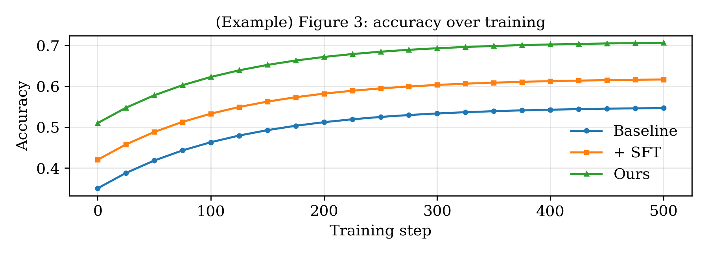
그림 한 장을 크게 보여줄 때
Layout A
밴드 1단: 이 슬라이드의 핵심 주장을 한 줄로 작성함
  2단: 근거와 수치를 덧붙임 (예: 기존 대비 +4.2%p)
그림 위 강조 틀은 figure.highlights로 지정
First Author et al., “Paper Title”, Venue Year

Slide 10
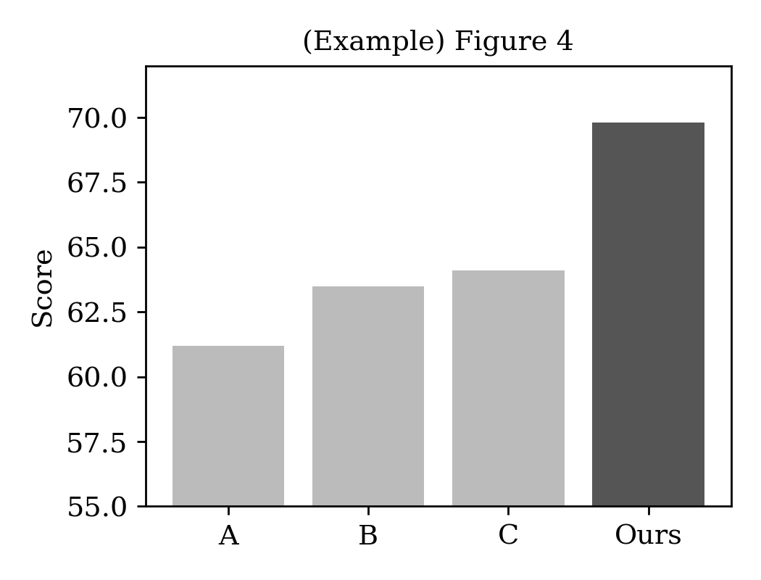
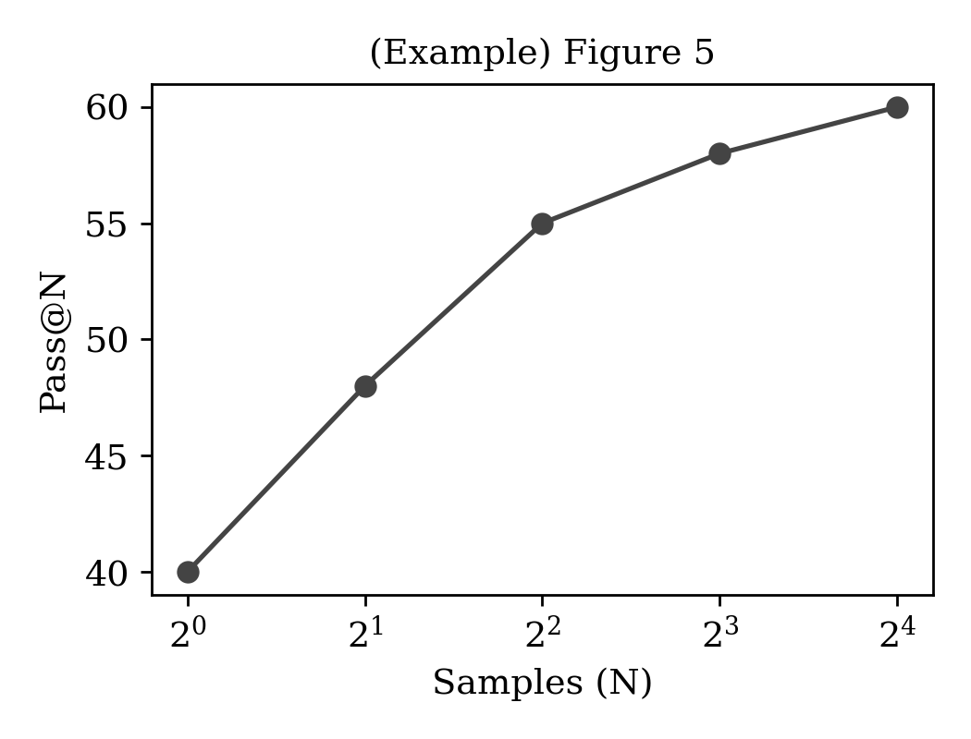
두 그림을 나란히 비교할 때
Layout B
왼쪽과 오른쪽의 차이를 한 줄로 정리함
  비교 기준이 같은 두 그림에만 사용
First Author et al., “Paper Title”, Venue Year

Slide 11
그림과 해설을 함께 둘 때
Layout C
해설은 짧은 항목으로
  그림의 어느 부분을 볼지
  읽는 순서
Ours가 가장 높음
그림에서 얻는 결론 하나를 적음
First Author et al., “Paper Title”, Venue Year

Slide 12
표처럼 세로로 큰 개체를 넣을 때
Layout D
표에서 볼 결론을 먼저 제시함
  Ours 행은 자동으로 강조색 적용
Method | GSM8K | MATH | Avg.
Baseline | 61.2 | 32.4 | 46.8
+ SFT | 63.5 | 34.0 | 48.8
Ours | 69.8 | 38.9 | 54.4
First Author et al., “Paper Title”, Venue Year

Slide 13
두 관점을 나란히 정리할 때
Layout E
장점
한계
첫 번째 항목
  보조 설명
두 번째 항목
  보조 설명
첫 번째 항목
  보조 설명
두 번째 항목
  보조 설명
First Author et al., “Paper Title”, Venue Year

Slide 14
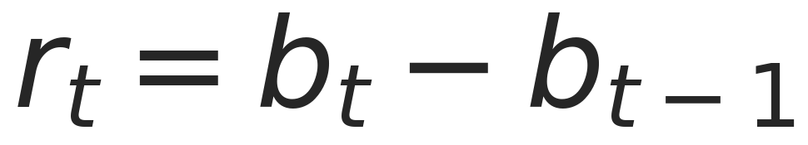
도형으로 구조를 설명할 때
Layout F
Query
Policy
Verifier
Reward
기존: 정답 여부만 사용
제안: 확신의 변화를 보상으로
같은 종류의 도형은 같은 색, 논문의 핵심 요소만 key로 표시함
  flow·box·arrow·math 컴포넌트를 spec으로 배치
First Author et al., “Paper Title”, Venue Year

Slide 15
자유 구성: 네이티브 차트 예시
Layout G
PowerPoint에서 바로 수정 가능한 차트
  Ours = Dusty Cedar
  baseline = Ultimate Gray
논문 수치를 직접 옮길 때 사용
First Author et al., “Paper Title”, Venue Year

Slide 16
Key Question
Layout H
정답 여부만으로 추론 과정을 평가할 수 있을까?
섹션을 여는 질문이나 결론 한 문장에 사용
First Author et al., “Paper Title”, Venue Year

Slide 17
감사합니다
20XX년 QX
Papers You Should Read · 20XX QX

